Slide 1
Урок з математики
3-Б клас
учитель Шепотіленко Г.Г.
24.11.2017

Slide 2
Тема: Утворення
числа 200

Slide 3
24 листопада
Класна робота

Slide 4
Розв яжи рівняння
90+Х+100=200

Slide 5
1, 3, 0
2, 5,8
4, 7, 9

Slide 6
5 96 36
1 14 783
56 564 9
35 288 24

Slide 7
гра “Весела лічба”
рахуємо сотнями 100 – 1000
Відраховуючи від 110 по одному до 100
відрахувати від 900 по 100 до 0.

Slide 8
порахуй
2сот. + 5 сот. 4 сот. х 2
7 сот. – 4 сот. 9 сот. : 3

Slide 9
задача
«На верхньому повіку у людини буває до 15десятков вій, а на нижньому в 3 рази менше. Скільки вій у людини на двох
повіках? »

Slide 10

задача № 392
Купили-?б.
Використали-9б.
Залишил. -?,у 3раза

Slide 11
гра
«збери числа в конверт»

Slide 12
Розв яжи приклади
365-5+1=
200+99+1=
296-90-6=
Ответы- 200 бабка
300 бджола
361 муха

Slide 13
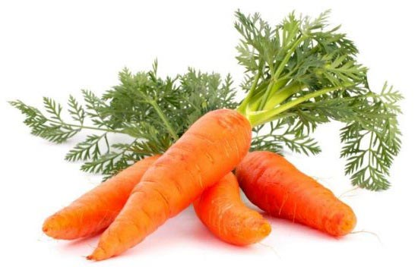

Slide 14
розташувати числа в порядку зменшення
813 764 699 409 916 746 523
о л д і м о ц

Slide 15
916 813 764 746 699 523 409
м о л о д ц ы

